Slide 1
Analisi Utenza Potenziale
B. De Carolis

Slide 2
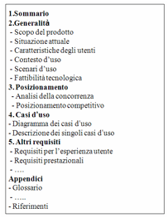
Analisi dei Requisiti - Documento

Slide 3
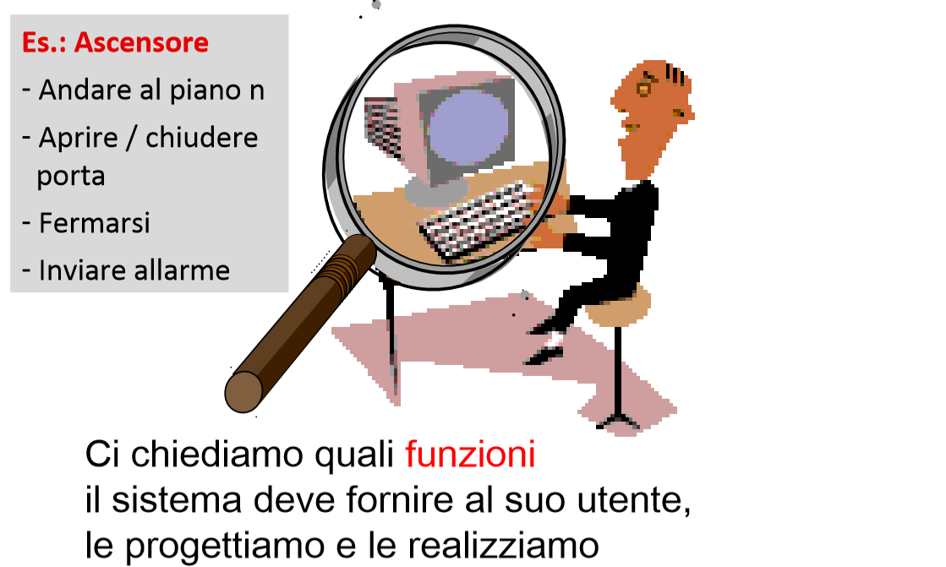
Progettazione orientata al sistema

Slide 4
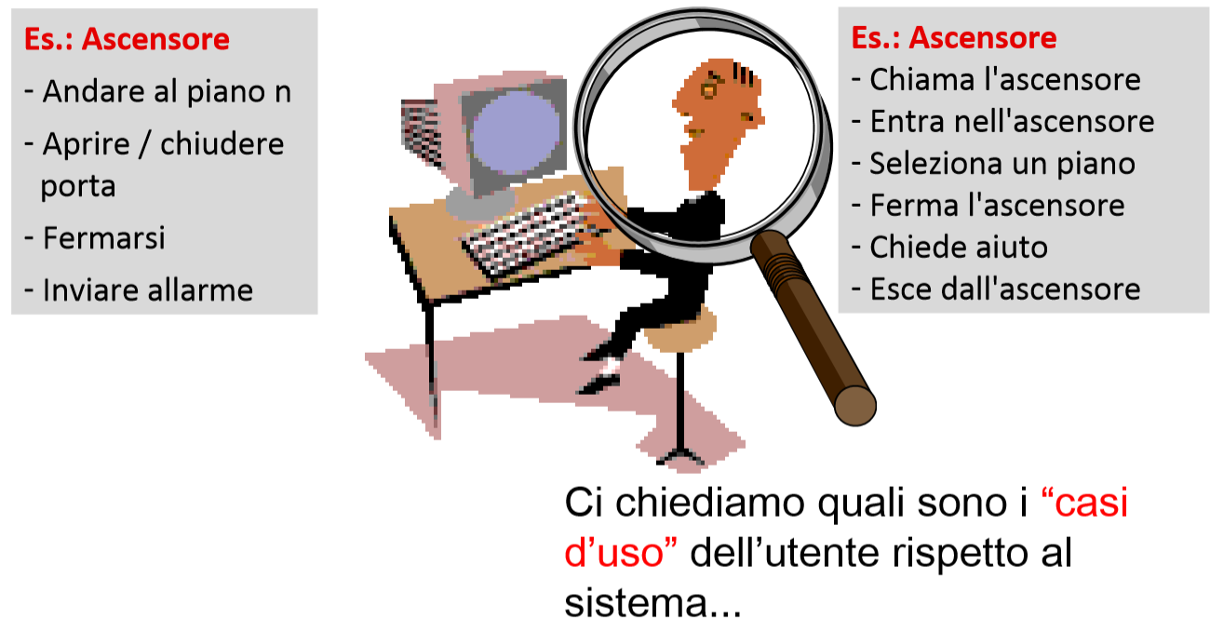
Progettazione orientata all’utente

Slide 5
Progettazione centrata sull’utente (User Centered Design, UCD)
Mettere l’utente al centro del processo di progettazione

Slide 6
Progettazione centrata sull’utente
Le domande a cui rispondere:
Quale utente?
Quali sono i compiti che deve svolgere?
Qual è il contesto d’uso?

Slide 7
Quale utente?
A quali categorie di utenti è destinato il prodotto che dobbiamo progettare ?
Di queste categorie, quali sono quelle prioritarie e quali quelle secondarie?
Come possiamo definire con precisione ciascuna categoria di utenti, in rapporto al prodotto che dobbiamo progettare? (sesso, età, cultura, esperienza, abilità/disabilità, interessi, …)

Slide 8
Principio: una interfaccia ‘usabile’ deve tener conto di quali saranno i suoi utenti e quali le loro esigenze. Occorre identificare: - i tipi di utenti che presumibilmente utilizzeranno il sistema, con le loro caratteristiche, le loro forme organizzative - i tipi e i livelli di competenze, le caratteristiche del lavoro svolto (individuale, di gruppo, ecc)
Analisi dell’utenza potenziale

Slide 9
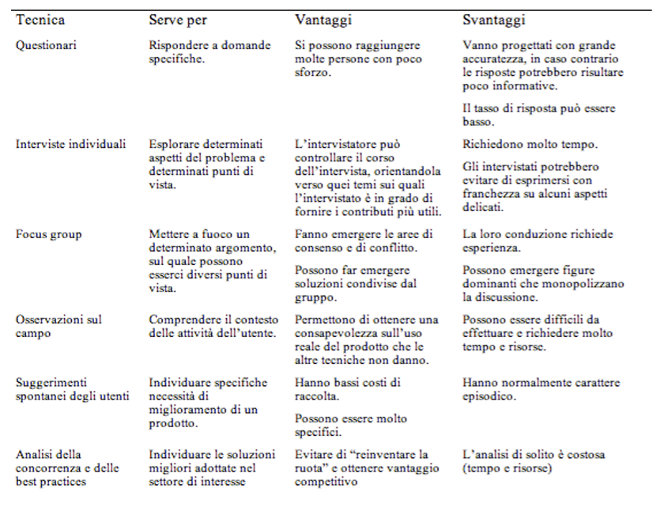
Quale Utenti - Come???

Slide 10
Interviste
Gli intervistatori formulano le loro domande in colloqui individuali (faccia a faccia o telefonici) con ciascuno stakeholder, e raccolgono le risposte , annotando esigenze, suggerimenti, desideri e lamentele.
Garantire agli intervistati che le loro opinioni verranno riportate solo in forma anonima.
La scelta di chi intervistare va fatta con cura:
- numero di interviste compatibile con le risorse e il tempo disponibili, ma senza tralasciare nessuna persona che possa avere qualcosa d’importante da dire sul prodotto in progettazione.
- rappresentanti di ciascuna categoria utente individuata.

Slide 11
Interviste
Le interviste non strutturate:
- carattere esplorativo
- somigliano a conversazioni su argomenti d’interesse
- domande aperte, lasciando all’interlocutore la decisione se rispondere in modo breve o approfondito
- Canovaccio preparato in anticipo, in modo da essere sicuri di non tralasciare alcun aspetto rilevante
- Orientare il colloquio diversamente da quanto pianificato se e’ necessario esplorare eventuali aspetti non previsti inizialmente che emergessero nella conversazione.

Slide 12
Interviste
Le interviste strutturate:
insieme di domande predefinite, come avviene nei questionari
realizzate da un intervistatore in colloqui individuali
Le interviste strutturate sono utili soprattutto quando gli obiettivi del colloquio siano stati bene identificati
E’ possibile definire un insieme di domande molto specifiche, che richiedono risposte precise.
Queste domande sono poste in forma identica a tutti gli intervistati; in questo modo , le risposte possono essere sottoposte ad analisi statistiche.
Le interviste semi-strutturate contengono sia domande libere, con carattere esplorativo, sia domande specifiche.

Slide 13
Interviste
Preparazione dell’intervista
Quali informazioni si vogliono reperire?
Chi intervistare?
Come strutturare l’intervista?
Dove svolgere l’intervista?
Come raccogliere e memorizzare i dati
Come analizzare i dati?

Slide 14
Interviste
Quali informazioni si vogliono reperire?
Il tipo di informazioni da raccogliere è un fattore rilevante per determinare come strutturare l’intervista o come formulare le domande
Identificare i bisogni degli utenti
capire quale obiettivo vogliono perseguire attraverso l’applicazione che si vuole sviluppare
Identificare il loro modello di comportamento
capire quali azioni eseguono per realizzare i loro goal, quali sono le loro priorità quali difficoltà incontrano

Slide 15
Interviste
Chi intervistare?
Utenti finali del prodotto, se lo scopo dell’intervista è determinare il profilo o il modello di comportamento dell’utente. All’interno della stessa categoria di utenza, persone diverse per ruolo, area geografica, età.
Interviste singole
consentono di ottenere risposte più dettagliate
consentono di percepire differenze ed analogie tra utenti della stessa categoria
si protraggono più a lungo
Interviste di gruppo
consentono dialoghi tra gli utenti
consentono di parlare con più persone impiegando minor tempo
sono meno prevedibili e quindi difficili da pianificare

Slide 16
Interviste
Condurre bene un’intervista può non essere facile e richiede esperienza.
Evitare di influenzare l’intervistato, formulando le domande in modo che non contengano implicitamente già la risposta. "Trova anche lei che..?" può essere sostituito con "Le piace…?”
Concentrarsi sui problemi e non sulle soluzioni: si dovrà sempre ricordare che l’obiettivo è quello di identificare i requisiti, e non di effettuare scelte di progetto. Non chiedere valutazioni sull’importanza di un aspetto dell'applicazione, quanto cercare di capire quando tale aspetto é importante e perché
Evitare di usare termini tecnici, cercando di parlare nel linguaggio dell’intervistato. In molti casi ci si accorgerà ben presto che è necessario chiarire bene il significato di alcuni termini, che possono essere usati dagli intervistati con accezioni particolari. Può essere conveniente approfittare delle interviste per definire un sintetico glossario. Questo glossario, allegato ai requisiti, permette di stabilire una base di conoscenza comune fra gli stakeholder del prodotto e il gruppo d i progetto.

Slide 17
Interviste
Raccolta dei dati
Video riproduce l’intervista in tutta la sua interezza, compreso l’aspetto fisico è costosa e poco efficiente (in termini di tempo) da consultare nella fase di analisi dei dati
Audio meno costoso della registrazione video minor numero di informazioni poco agevole da consultare in fase di analisi dei dati
Questionario cartaceo (da affiancare alla registrazione audio o video) più facile da consultare in fase di analisi dei dati e a posteriori

Slide 18
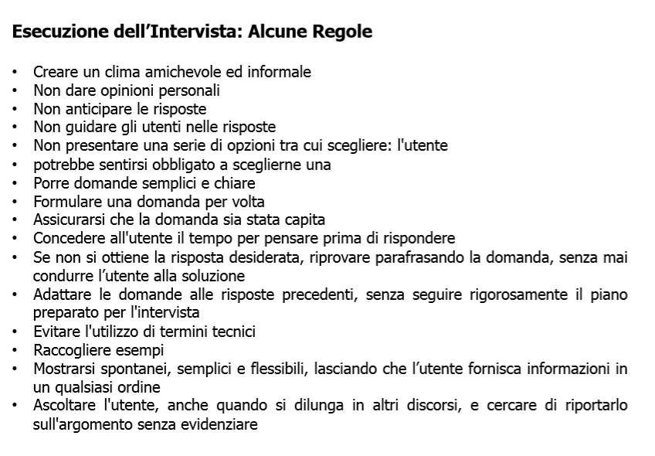
Interviste

Slide 19
Interviste
Analisi dei Dati Raccolti
• Creare tabelle (una per ogni utente) con le osservazioni ed i fatti principali , ricavati dalle registrazioni e dagli appunti scritti
• Ogni elemento rilevato costituisce una riga di dati, non di interpretazioni
• Raggruppare le tabelle in base alle analogie nei dati dei vari utenti ed etichettare le categorie risultanti
• Fare un resoconto finale per ogni categoria dei dati
• Dedurre solo ciò che si può dimostrare
• Considerare la natura e la dimensione del campione
• Considerare le informazioni all’interno del loro contesto
• Non generalizzare troppo

Slide 20
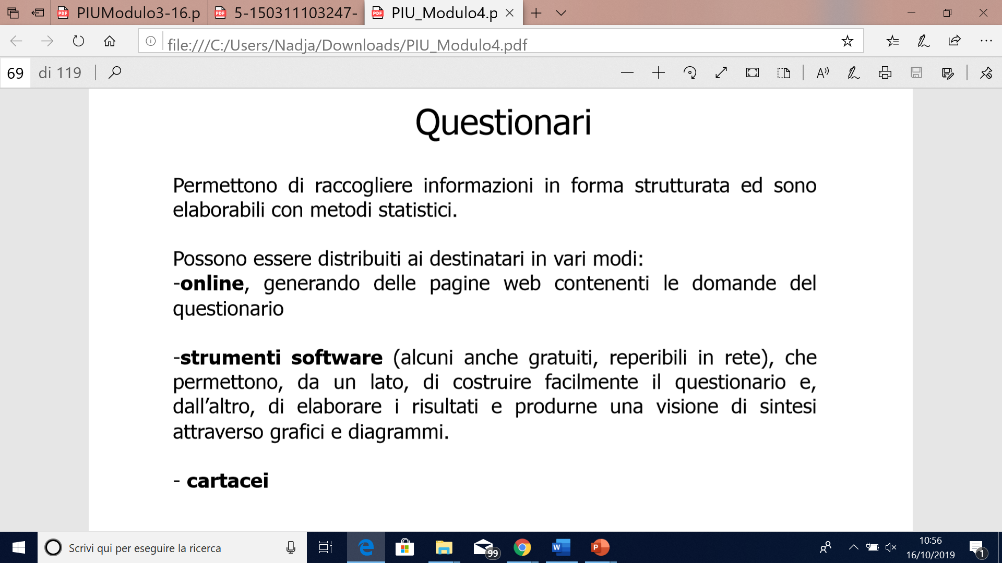
Questionari

Slide 21
Questionari

Slide 22
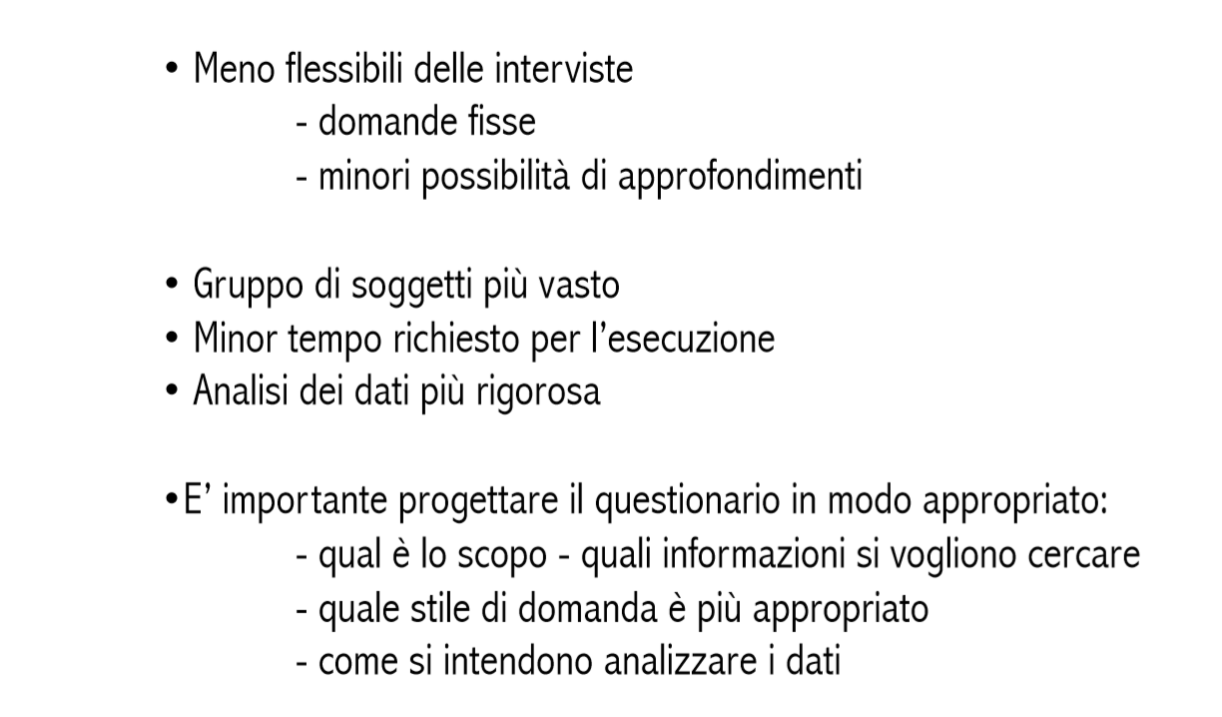
Questionari

Slide 23
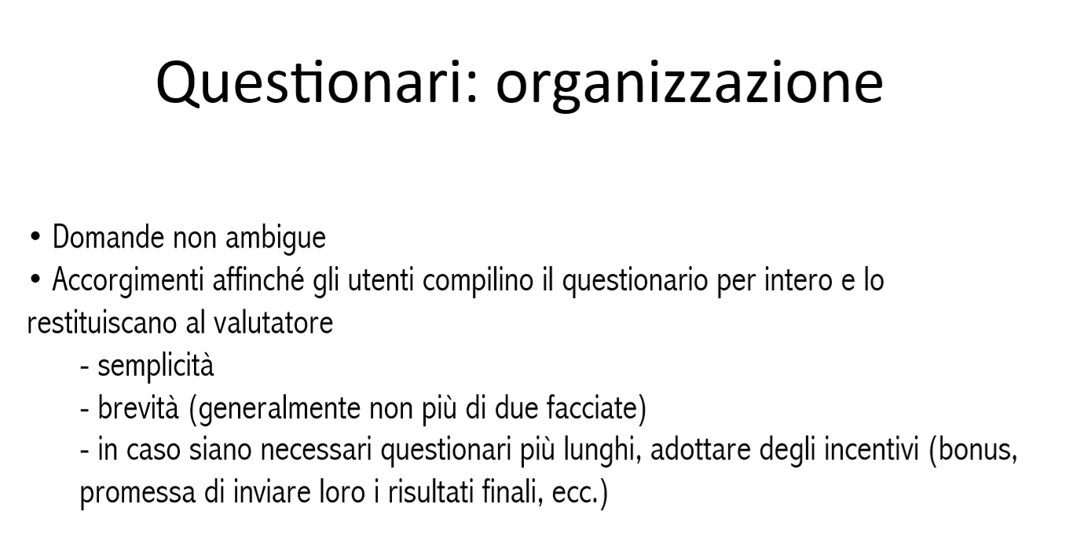

Slide 24
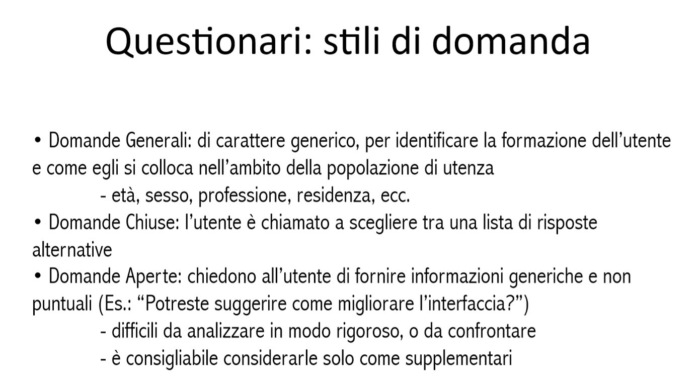

Slide 25
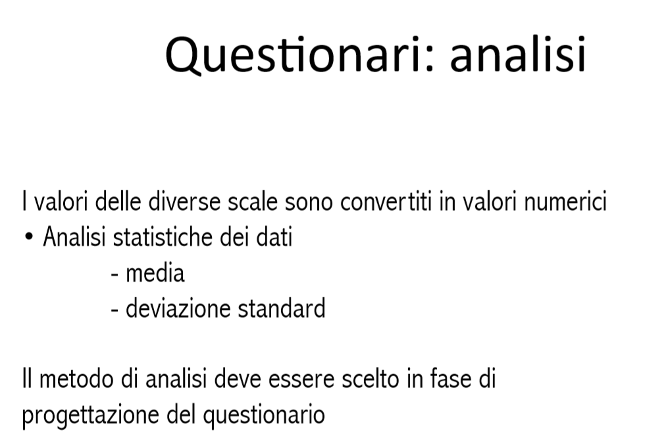

Slide 26
Consegna Questionario
Creare un file di testo con link al questionario e info sul gruppo
Salvare il file nella cartella Esercitazione 2
Il file deve essere chiamato es2_nomegruppo.txt

Slide 27
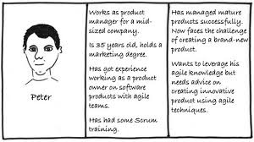
PERSONA
Persona e’ uno strumento per creare un prodotto con lo specifico user target in mente

Slide 28
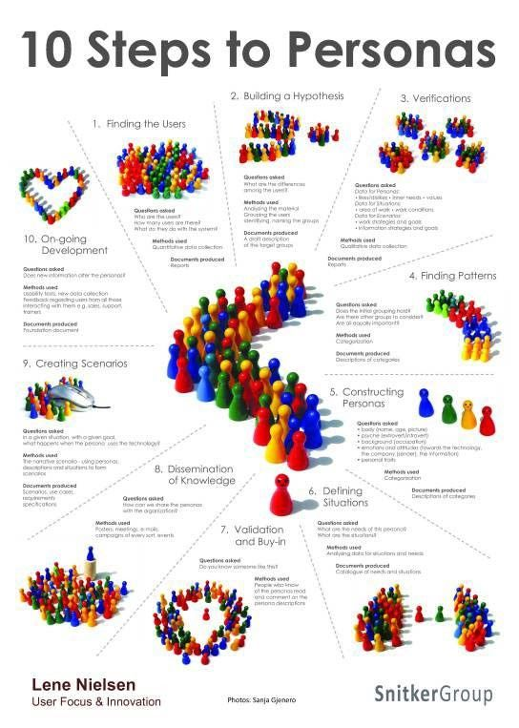
PERSONA – I 10 step
Data collection e analysis (steps 1, 2),
Persona descriptions (steps 4, 5),
Scenarios per l’analisi dei problem e lo sviluppo di idee (steps 6, 9),
Acceptance da parte dell’organizzazione e involvement del team di progettazione (steps 3, 7, 8, 10).

Slide 29
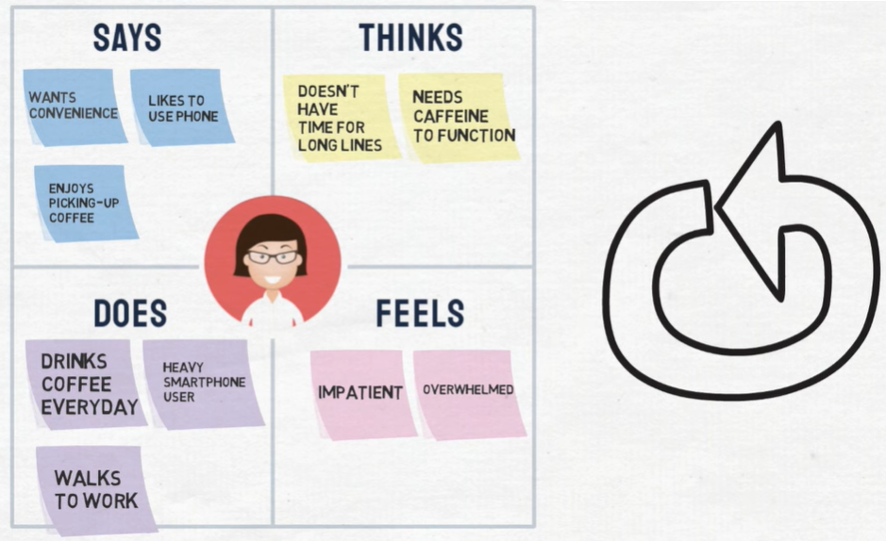
A – Data Collection and Analysis
1- Collect Data
Raccogli il maggior numero di informazioni possibile sugli utenti.
Esegui una user-research di qualità sugli utenti nel tuo target group
2- Form an hypothesis
Basandoti sulla tua ricerca iniziale, fatti una idea sui diversi utenti nell’area del progetto da sviluppare
Includi considerazioni sulle loro differenze
Affinity Diagrams e Empathy Maps.

Slide 30
… then
3- Everyone accepts the hypothesis.
4. Establish a number. Decidere sul numero e quali persone creare per ogni prodotto o servizio. Scegliere una persona come primaria.
5. Describe the personas. Bisogna descrivere le personas in modo da esprimere una conoscenza che dimostri di aver compreso chi e’ l’utente.
Dettagli su: istruzione, lifestyle, interessi, valori, goals, bisogni, limitazioni, desideri, attitudini e comportamenti.
Aggiungi alcuni dettagli fittizi che rendono la persona piu’ realistica
Dai un nome ad ogni persona
Crea pagine di descrizione per ogni persona

Slide 31
… then
6- Prepare situations or scenarios for your personas. This engaging persona method is directed at creating scenarios that describe solutions. For this purpose, you should describe a number of specific situations that could trigger use of the product or service you are designing. In other words, situations are the basis of a scenario. You can give each of your personas life by creating scenarios that feature them in the role of a user. Scenarios usually start by placing the persona in a specific context with a problem they want to or have to solve.
7 - Obtain acceptance from the organisation. You can ask the participants for their opinion, or you can let them participate actively in the process.
8. - Disseminate knowledge.
9 - Everyone prepares scenarios. Personas have no value in themselves, until the persona becomes part of a scenario – the story about how the persona uses a future product – it does not have real value.
10 - Make ongoing adjustments. The last step is the future life of the persona descriptions. You should revise the descriptions on a regular basis. New information and new aspects may affect the descriptions. Sometimes you would need to rewrite the existing persona descriptions, add new personas, or eliminate outdated personas.

Slide 32
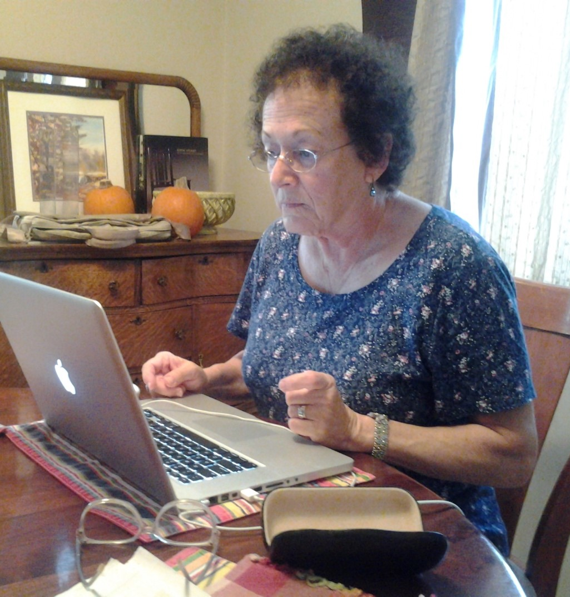
PERSONA
Background sociale e culturale degli utenti
Tratti psicologici
Sentimenti e Frustrazioni
Informazioni fittizie per evocare empatia
Descrizione del target group social media per anziani
Anziana che vive da sola nella regione di Timbuktu
I figli vivono lontani con le loro famiglie
Si sente sola quando mangia da sola
Descrizione empatica:
La Signora Verdi ha 68 anni, ha sempre amato cucinare per suo marito. Da quando e’ morto lei vive da sola nella sua casa dove I suoi figli sono cresciuti. Ora vivono con le loro famiglie lontani dalla regione di Timbuktu. Le fanno visita una settimana si e una no.Lei non vuole disturbarli piu’ di tanto perche’ sa che sono impegnati. Si sente spesso sola specialmente a pranzo e a cena. Non le piace proprio sedersi a tavola da sola e quindi non cucina tanto spesso come era solito fare. Molto spesso mangia un panino davanti alla TV.

Slide 33

PERSONA
5 elementi:
Foto
Nome
Eta’
Genere
Descrizione con info su quello che la persona condiera rilevante per la sua vita
Esperienza e Skill
Contesto (e.g., frequanza d’uso del prodotto, device preferito, ecc)
Goal, attitudini, preoccupazioni che avrebbe nell’uso del prodotto
Scenario

Slide 34
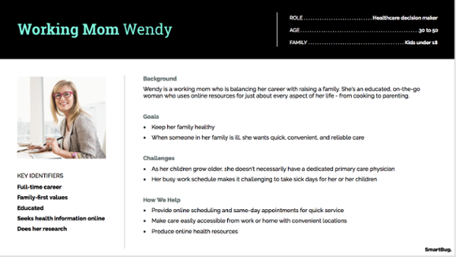
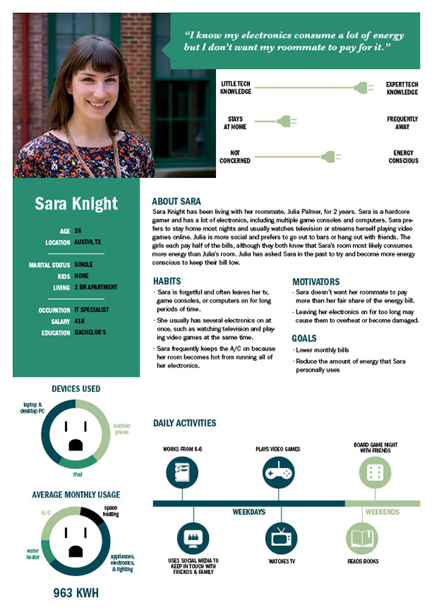
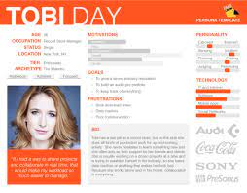
https://uxpressia.com/personas-online-tool

Slide 35
Analisi del Contesto
LE 5 W
Who (abbiamo risposto prima)
Where - Dove avviene l’interazione?
When – Quando avviene l’interazione?
Why – Perche’ avviene?
What – Cosa succede durante l’interazione? Ci sono elementi contestuali che possono condizionarla?

